Slide 1

Creative Brief

Slide 2
Apa Itu Creative Brief ?

Slide 3

Creative brief merupakan peta yang memberikan pedoman bagi tim kreatif agar bisa mencapai tujuan yang sudah ditentukan.

Slide 4
Tujuan creative brief adalah untuk menyusun rancangan yang akan dilakukan agar mudah dipahami oleh semua orang yang terlibat.

Slide 5
Syarat Sebuah Creative Brief
Brand statement singkat
Gambaran besar tentang latar belakang dan tujuan perancangan tersebut.
Target audiens proyek
Brand value atau brand positioning
Bentuk komunikasi guna sesuai dengan yang direncanakan

Slide 6
Manfaat Dari Creative Brief

Slide 7
1
2
3
4
Mempermudah memahami arah dari perancangan hingga estimasi target audience perancangan.
Membantu apa saja yang harus dilakukan, khususnya pesan yang akan disampaikan.
Mewujudkan komunikasi yang efektif dan juga efisien.
Menghindari perubahan rencana, kesalah pahaman dan hasil yang tidak sesuai dengan permintaan klien.

Slide 8

Elemen Penting Dalam Sebuah Kreatif Brief.

Slide 9
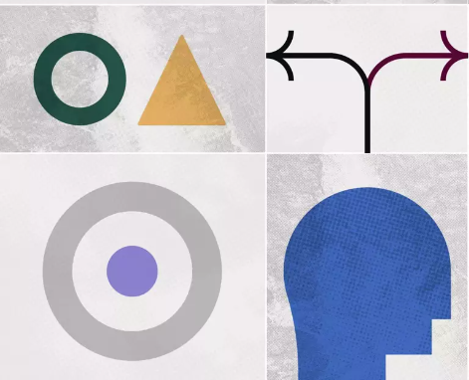
Judul dan deskripsi
Gol dan tujuan
Audiens
Pesan dan gaya bahasa
Aset dan hasil akhir
Pemangku kepentingan
Anggaran
Linimasa
Proses distribusi

Slide 10
Contoh
Creative Brief

Slide 11
Judul: Kampanye iklan untuk peluncuran produk baru
Deskripsi: Dalam rangka persiapan peluncuran produk terbaru Glamour Parfume, kita akan menyusun serangkaian iklan untuk memperkenalkannya ke pasar.
Gol dan tujuan: Menjangkau 500.000 pelanggan potensial melalui pencarian berbayar dalam periode satu bulan dan menambahkan 5.000 pelanggan baru ke daftar email kita.

Slide 12
Audiens: Pria, 30-65, berpenghasilan menengah ke atas, minimal lulusan SMA. Mereka menghargai waktu di luar ruangan, bekerja dengan tangan, alat, dan gadget. Mereka bukan pelanggan Glamour Parfume saat ini.
Pesan dan gaya bahasa: Membangun persepsi bagi audiens untuk menggunakan produk baru Glamour Parfume sebagai bagian hidup mereka yang berharga. Kita harus mengapresiasi audiens dengan memberikan big promo bagi pembeli pertama.

Slide 13
Aset dan hasil akhir: Tiga iklan berbeda, masing-masing dengan tagline dan gambar berbeda (satu versi untuk setiap ukuran berikut: 250x250, 728x90, 120x600).
Pemangku kepentingan:
Tim kreatif:
A (teks iklan), B (desain iklan)
Tim pemasaran: C (pemimpin tim),
D (pengaturan pemasaran email untuk kampanye), E (distribusi iklan)
Tim produk: F (Manajer Produk)

Slide 14
Anggaran:
Anggaran keseluruhan adalah Rp. 50 Juta, dengan Rp 45 Juta untuk belanja iklan,
Rp 4 Juta untuk desain, dan Rp. 1 Juta
untuk copywriting.
Deadline :
Brief kreatif final: 10 Mei
Teks iklan: 30 Mei
Desain iklan: 10 Juni
Rencana pembelian iklan: 15 Juni
Penayangan iklan: 1 Juli - 31 Juli
Ukur keberhasilan iklan: Sedang berlangsung
Penutupan: 15 Agustus

Slide 15
Proses Distribusi:
Menggunakan platform digital seperti iklan di Youtube dan Instagram.

Slide 16
Tugas 2 ;
Buatlah Kreative Brief
Perancangan Iklan UMKM

